Slide 1

三维图形变换
耿卫东 陈为
浙江大学CAD&CG国家重点实验室

Slide 2
上节课程回顾
向量、矩阵、平面以及相应的数学操作
三维点、齐次坐标和变换矩阵
三维绘制流程
三维绘制中的变换

Slide 3
本次课程主要内容
三维绘制流程
三维绘制中的变换
照相机系统和相机模型
视域、背面剔除和裁剪

Slide 4
学习方法
课堂上：理解概念
课后：阅读相关资料、书籍
最好是自己去推导一遍:
我们课程主页上公布每次课的资料

Slide 5
参考书
计算机游戏程序设计。电子工业出版社。
计算机图形学算法基础 科学出版社
真实感图形学算法基础 科学出版社
OpenGL教材

Slide 6
颜色
可见光的波长 400-780 nm
三色原理用三种颜色表示：R,G,B.
减法颜色系统: Cyan, Magenta, Yellow CMY – 常用于打印
加法颜色系统: R+G+B=White
CRT 显示器的基本元素
1
2

Slide 7
显示器与缓冲区
彩色CRT包含颜色点阵的数组－象素
  RGB 三元组
  R, G, 和B 由每个象素单独控制
  每个分量8个比特
缓冲区存储将显示在显示器上的内容
一般在显卡内存中

Slide 8
绘制流程
标准的绘制流程由一系列计算组成
输入是：多边形
输出是保存在缓冲区的图像
主要涉及的操作是：三维变换与光照！

Slide 9

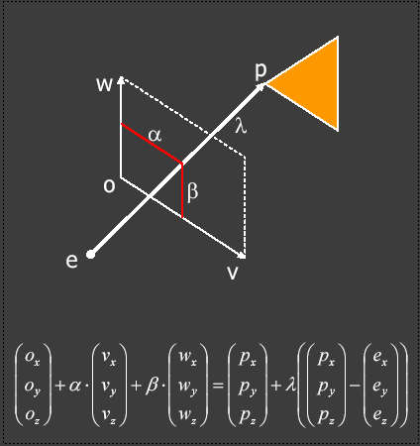
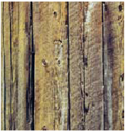
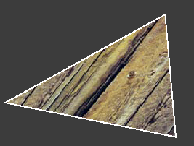

Slide 10
向量几何基础
所有点和向量都相对于某个坐标系统定义。
标量：数值、实数等.
点：二维或者三维位置，表示了几何点在三维坐标系统中的位置。
向量:带长度的有向线段，无物理位置
Z
V
V
P
Y
X

Slide 11
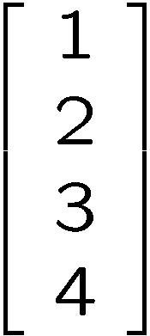
向量
向量是一列数字，表示如下：

Slide 12
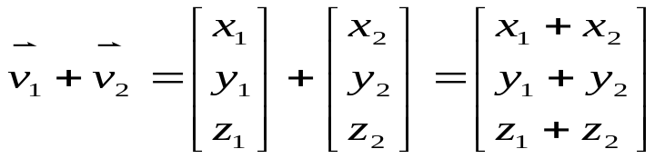
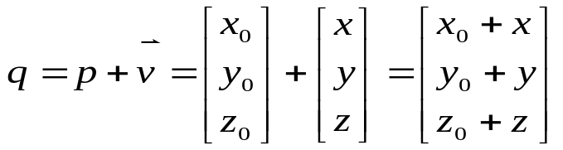
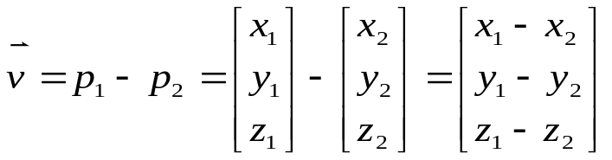
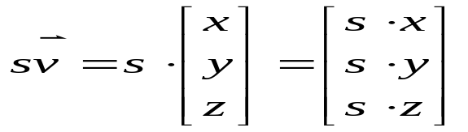
向量几何：基本操作
加法:
点与向量的加法:
点的减法:
向量缩放
v1+v2
v1
v2
q=p+v
v
p
p1
v
p2

Slide 13
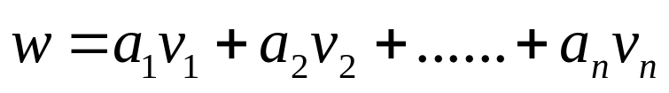
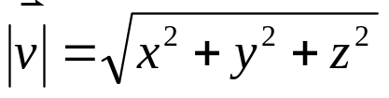
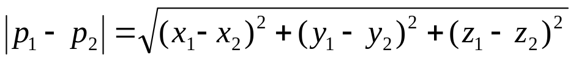
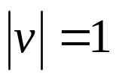
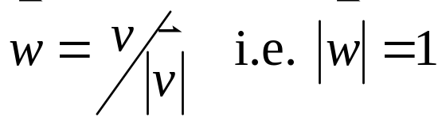
向量几何的其他操作
线性混合:
长度与距离:
单位向量:
向量归一化:

Slide 14
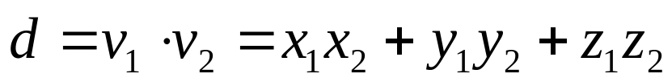
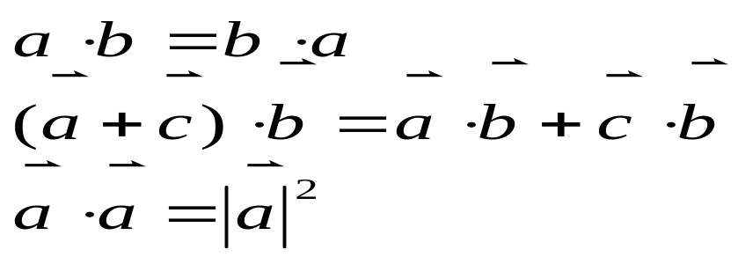
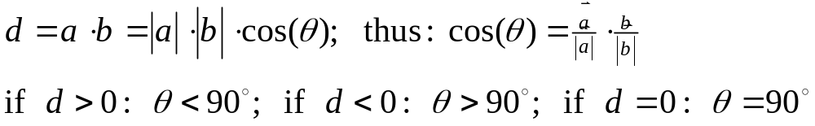
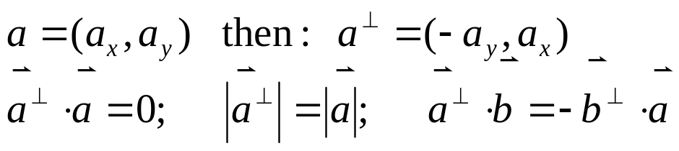
向量几何：点积
定义:
属性:
向量之间的夹角:
垂直向量:
a
θ
b

Slide 15
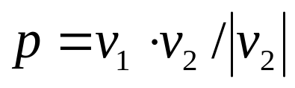
向量几何：投影
向量投影:
投影与坐标系
v1
v1
v2
v2
P > 0
P < 0
k
j
i

Slide 16
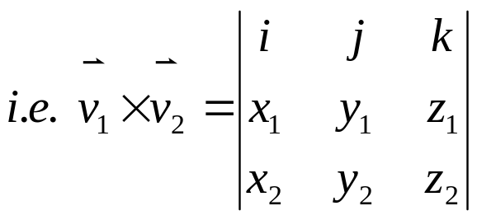
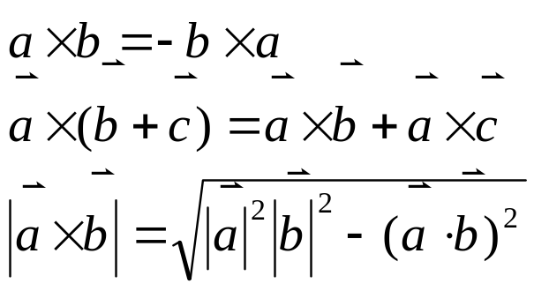
向量几何：叉积
V1和v2的叉积是一个新的向量v,它与 v1和 v2都垂直,其范数为:
属性:
axb
b
area=|axb|
a

Slide 17
叉积与点积的区别
两个向量的点积是一个数
两个向量的叉积仍然是一个向量

Slide 18
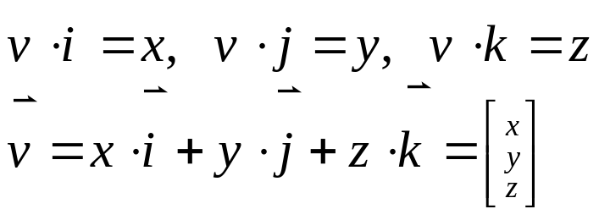
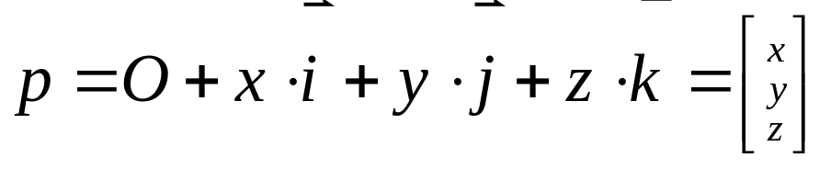
点与向量的坐标系统
坐标系统由三个正交的向量 i, j, k 以及原点O组成.
向量的表示:
点的表示:
k
O
j
i

Slide 19

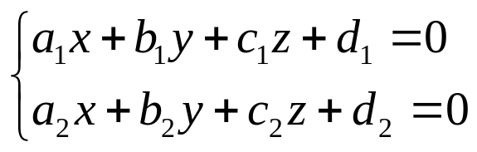
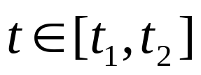
线的表示方法
二维解析表达形式 :
三维解析表达形式 :
参数形式 :
线段

Slide 20



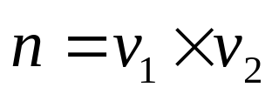

平面表示
解析表达式
参数表达式
平面法向
  解析形式:
  参数形式:
多边形法向:
v2
v2
p0
v1
p4
p3
p1
p2

Slide 21
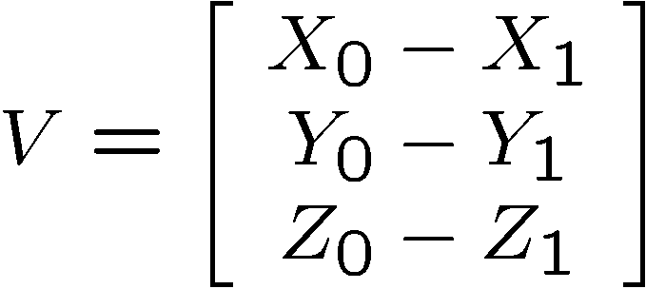
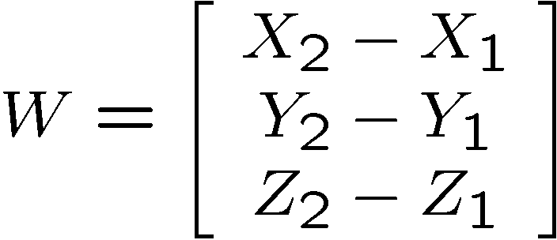
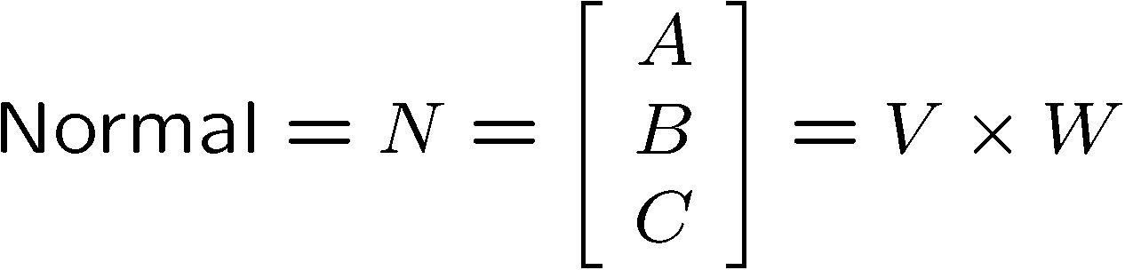
平面与法向
三点决定一个平面，法向是垂直平面的向量

Slide 22
平面方程
给定垂直平面的法向N=(A,B,C)^{T}，以及平面上任意一点(x₀,y₀,z₀)，我们能够得到未知系数D，并确定相应的平面方程

Slide 23
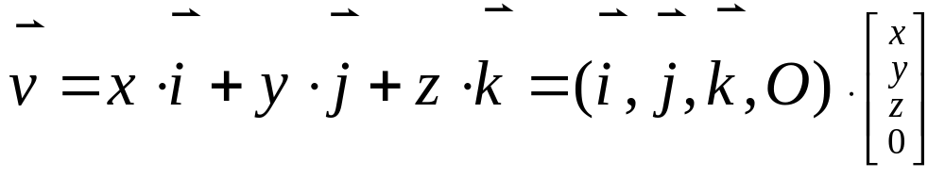
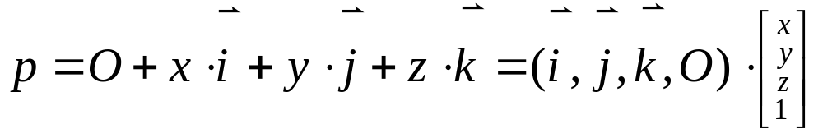
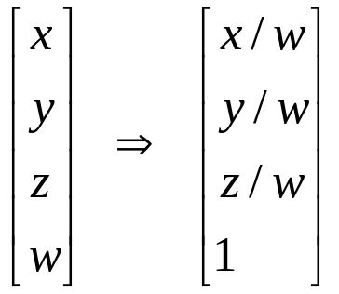
齐次坐标
一个统一的点与向量表示方法
  向量:
  点:
统一的形式:

Slide 24
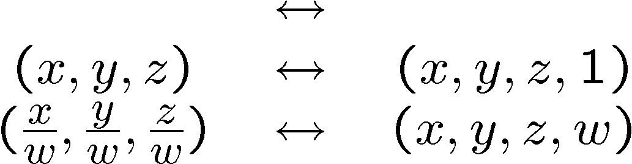
齐次坐标
右边的四元组称为齐次坐标
非齐次坐标
齐次坐标

Slide 25
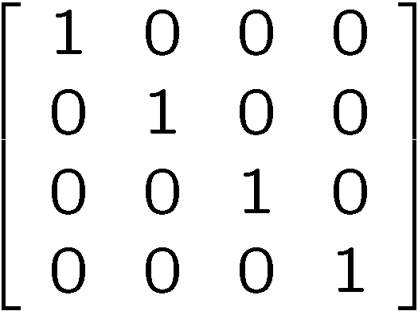
点的空间坐标与齐次坐标
三维空间上的点(x,y,z)^{T}可以表示为四维空间中的一个齐次点(x,y,z,w)^{T}，其中w=1
用齐次坐标表示空间中的点，能够方便进行各种运算。同样的，可将矩阵写作齐次形式，即将原来的3x3大小的矩阵扩充为4x4大小的矩阵。例如，I的齐次形式为：

Slide 26
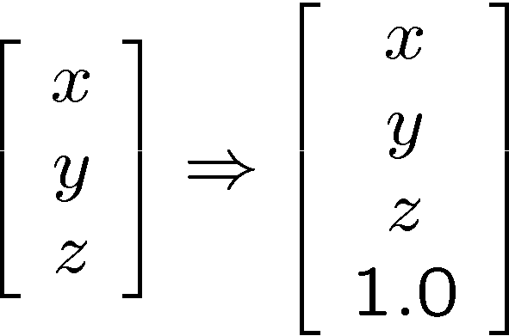
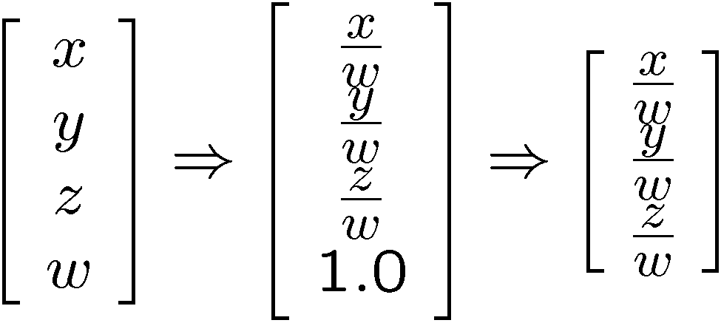
空间坐标系到齐次坐标系的转换
点的齐次坐标表示
齐次向量!坐标形式（w≠0）

Slide 27
几何求交
线段求交
  平行?
  求交点的计算
通过三个点的园: 主要任务是计算中心点
线与线求交、线与面求交:
  参数解
  可用于裁剪
线与多边形求交
  边界计算
  光线与多边形求交

Slide 28
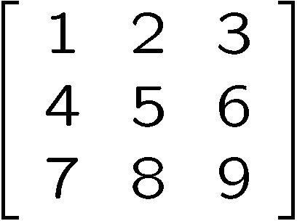
矩阵
矩阵是n个向量的并列表示

Slide 29
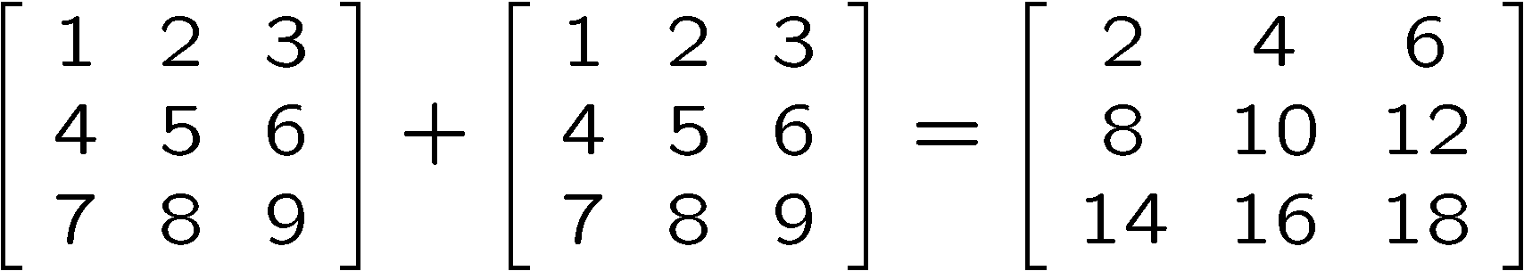
矩阵的加法
将矩阵对应的元素直接相加

Slide 30
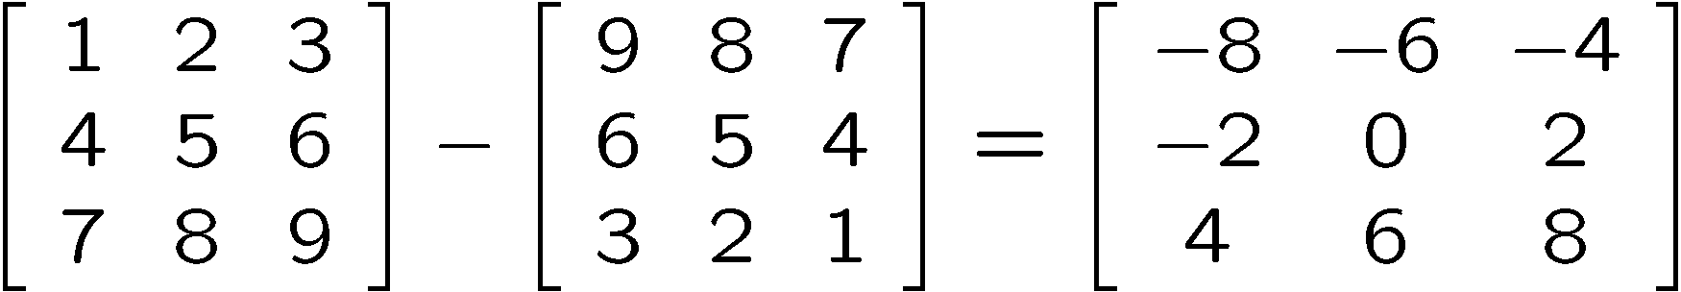
矩阵减法
将矩阵对应的元素直接相减

Slide 31
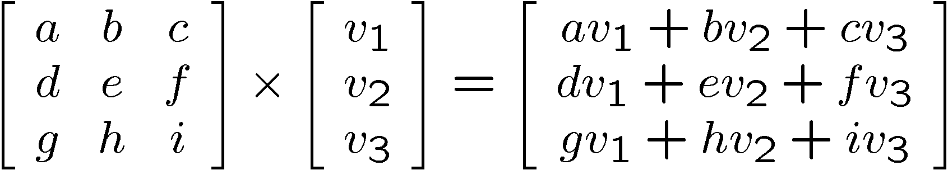
矩阵与向量的乘法
矩阵与向量相乘
注意：矩阵的列数必须与向量的行数相等

Slide 32
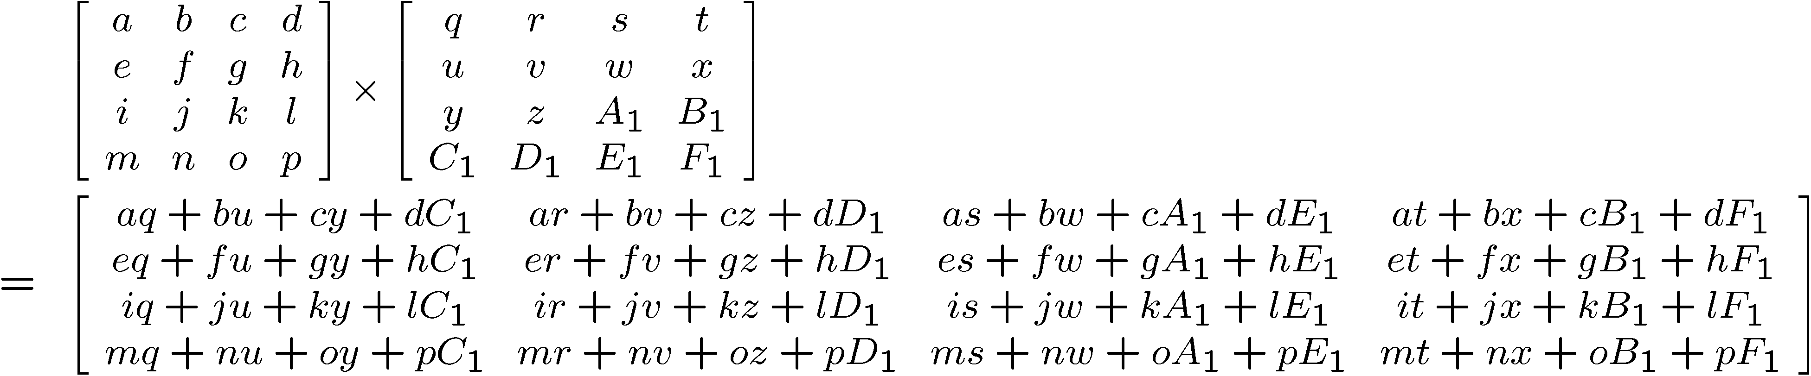
矩阵乘法
两个矩阵的乘法可以分解为第一个矩阵与第二个矩阵中的每一列向量的乘法

Slide 33
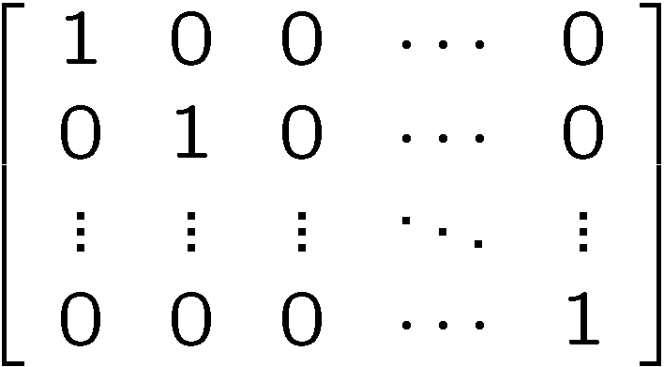
矩阵乘法
如果A和B分别为mxp以及pxn大小的矩阵，则AxB为mxn矩阵
一般的，矩阵乘法不满足交换率，即AxB ≠ BxA
如果I是单位阵，则AxI = IxA = A
I具有如下形式：

Slide 34
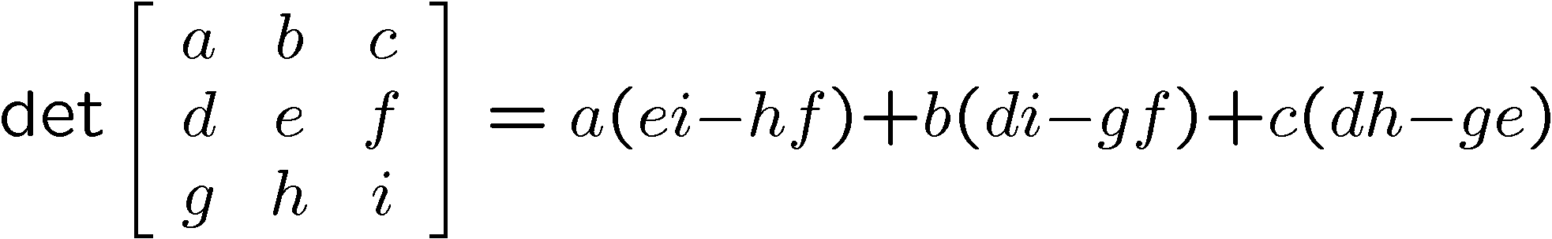
方阵的逆和行列式的值
方阵A的逆记为A⁻¹：A⁻¹A=AA⁻¹=I
如果方阵对应的行列式的值det(A)＝0，则A不可逆
如果A是3x3的方阵，则

Slide 35
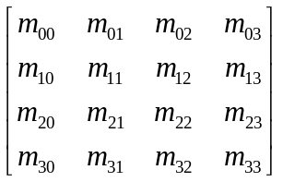
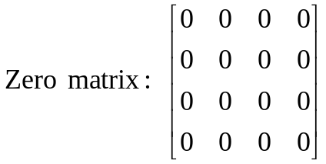
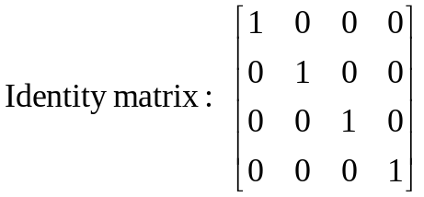
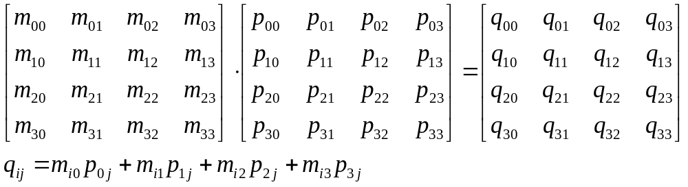
游戏中的矩阵
三维图形学中一般使用4x4矩阵
矩阵乘法:

Slide 36
Point3数据结构
struct Point3 {
Union {
struct {
float x,y,z; //分量形式
};
float v[3]; // 数组形式
};
Point3() {}; //缺省构造函数
Point3 (float X, float Y, float Z) //带参构造函数
{x = X; y=Y; z=Z}
//… 更多
};

Slide 37
Plane3数据结构
struct Plane3 {
Point3 n; // 平面法向
float d; //原点垂直法向距离
Plane3() {} //缺省构造函数
plane3(float nX,float nY, float nZ, float D)
{ n(nX, nY, nZ); d=D}
//…更多: 从三点构在一个平面，从多边形构造一个平面等等
};

Slide 38
Matrix4数据结构
struct matrix4 {
union {
struct {
float _11,_12,_13,_14;
float _21,_22,_23,_24;
float _31,_32,_33,_34;
float _41,_42,_43,_44
}; //分量表示
float m[4][4]; //矩阵表示
};
//带参构造函数
matrix4 (float IN_11, float IN_12, float IN_13, float IN_14,
float IN_21, float IN_22, float IN_23, float IN_24,
float IN_31, float IN_32, float IN_33, float IN_34,
float IN_41, float IN_42, float IN_43, float IN_44) {
_11=IN_11; _12=IN_12; _13=IN_13; _14=IN_14;
_21=IN_21; _22=IN_22; _23=IN_23; _24=IN_24;
_31=IN_31; _32=IN_32; _33=IN_33; _34=IN_34;
_41=IN_41; _42=IN_42; _43=IN_43; _44=IN_44;
}
};

Slide 39
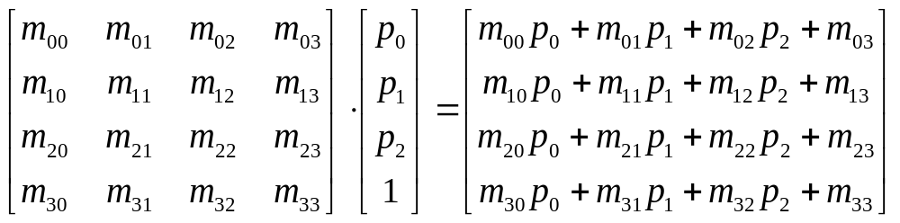
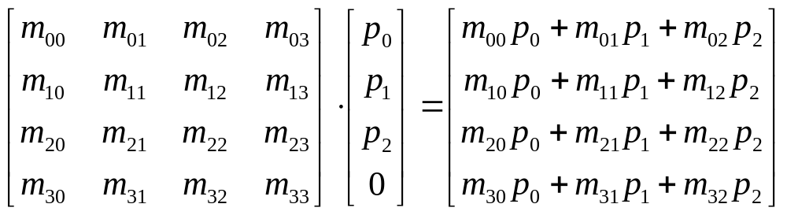
三维变换
一个变换通常用4x4矩阵表示.
对一个点或者向量进行变换等价于将一个矩阵乘以该点或向量的齐次坐标.
向量的嵌套: 如矩阵乘法

Slide 40



左手坐标系-右手坐标系
右手坐标系：当右手四指沿x轴至y轴方向握紧，拇指所指的方向即为+z方向（缺省坐标系）
左手坐标系：判断方法类似，用左手

Slide 41
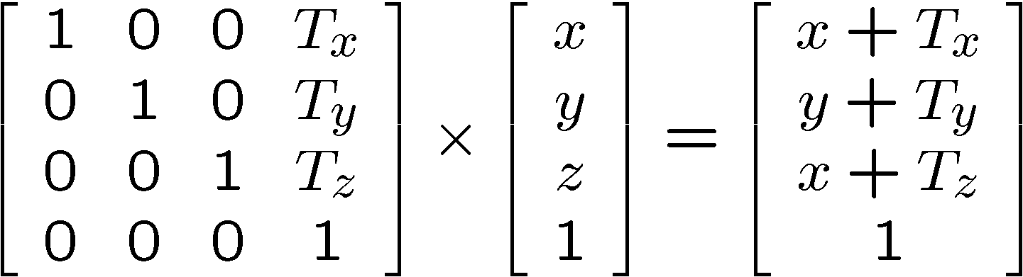
平移
利用平移矩阵，将点V=(x,y,z)^{T}平移至V’=(x+T_{x},y+T_{y},z+T_{z})^{T}处，表示为V’=V+T

Slide 42
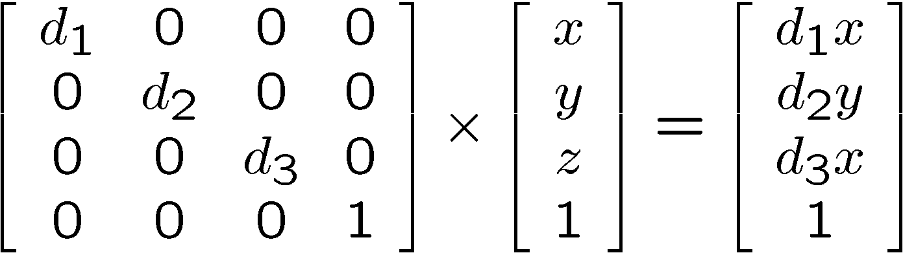
缩放
利用缩放矩阵，将点V=(x,y,z)^{T}缩放(d₁,d₂,d₃)倍
其中对角线上的元素表示对应坐标系分别放大(d_{i}>1)或者缩小了(d_{i}<1)的量

Slide 43
旋转
矩阵R是旋转矩阵，如果R的转置等于R的逆，即R^{T}R=RR^{T}=I
每个矩阵R对应一单位长度的旋转轴U和旋转角度θ。该对应并不是唯一的，例如-U也是对应R的旋转轴

Slide 44

绕x轴旋转
当点绕x轴以逆时针方向（从x轴正方向向原点看）旋转θ角时，旋转矩阵为：
y
x
z

Slide 45

绕y轴旋转
当点绕y轴以逆时针方向旋转θ角时，旋转矩阵为：

Slide 46

绕z轴旋转
当点绕z轴以逆时针方向旋转θ角时，旋转矩阵为：

Slide 47



旋转
令 c=cos(θ) 且 s=sin(θ)
  沿X-轴s:
  沿Y-轴s:
  沿 Z-轴:

Slide 48
矩阵复合
矩阵复合可完成对空间点的任意操作
矩阵乘法不满足交换率，因此复合的次序非常重要！
例如：先缩放后平移≠先平移后缩放
通常情况下，给出的旋转矩阵是绕原点旋转的。因此首先要将物体平移至原点，进行旋转，再平移回来。

Slide 49
沿平行坐标轴的直线旋转物体
如何得到变换矩阵：
  将物体平移至原点
  绕坐标轴旋转
  将物体重新平移至其原先的位置

Slide 50


举例
将盒子绕平行于z轴且经过P=(T_{x},T_{y},T_{z})^{T}点的直线旋转
初始状态
结束状态

Slide 51



举例（续）
平移至原点
旋转
再平移回来

Slide 52

变换矩阵
将每一步的基本变换矩阵连接，得到总的变换矩阵

Slide 53

图形流水线中的物体坐标系
建模时所采用的坐标系
选取物体上或靠近物体的某一点作为原点，物体上的其他点相对于该点的坐标进行表示
针对物体的局部坐标系
举例：选取立方体的某一个顶点作为原点，建立局部坐标系

Slide 54
图形流水线中的世界坐标系
全局坐标系
所有物体组成一个场景，场景坐标系称为世界坐标系
所有物体必须变换至该坐标系，以确定彼此之间的相对空间位置
将物体放至场景内等价于定义一个从物体局部坐标系至世界坐标系的变换矩阵
场景需要定义光照

Slide 55
图形流水线中的照相机坐标系统
照相机坐标系统决定照相机参数和可见域
必须包括
  视点位置
  视线
  视点坐标系
  投影平面
  视域
  其他（可选）

Slide 56

视点和视线方向
从C沿着N方向看

Slide 57

投影平面

Slide 58

照相机坐标系

Slide 59

视域四棱锥

Slide 60
坐标轴系统
物体坐标
模型矩阵
世界坐标系
相机矩阵
相机坐标
投影矩阵
Device coordinates
ModelView 变换
视区矩阵
窗口坐标
局部物体坐标
世界坐标
投影与裁剪
窗口坐标系统
设备坐标
相机坐标

Slide 61


Slide 62



模型变换
将局部坐标系变换到世界坐标系
包括缩放、旋转、平移等

Slide 63


相机变换
将世界坐标系中的一点变换至照相机坐标系
可以分成平移和旋转两部分

Slide 64

参数确定
用户给出C、N、V，U通过下面的公式计算：U=NXV，则N、U和V组成一个左手坐标系
一般地，用户大致给出V的方向，记为V’，（V’不需要垂直于N），然后计算V：

Slide 65


投影变换
视域、投影方式、屏幕分辨率
投影物体首先与视域求交决定可见部分
平行投影
透视投影

Slide 66

投影过程
投影：n维空间上一点变换至m(<n)维空间
m=n-1且n=3的情况
Q
P

Slide 67

平行投影
将物体从三维场景投影到屏幕
投影矩阵:
Z=0 plane

Slide 68

正交相机模型

Slide 69

透视投影
将物体从三维场景投影到投影平面
投影矩阵:
focus
eye
Z=0 plane

Slide 70

标准透视相机模型(I)

Slide 71
标准相机模型
视点与原点重合，视线平行于+z方向，近切割平面z=n>0，远切割平面z=f>0
视区（投影平面）为一长方体
视域四棱锥四个侧面由下列方程给出：左侧面x=lz/n，右侧面x=rz/n，上侧面y=tz/n，下侧面y=bz/n

Slide 72


投影矩阵
OpenGL，DirectX

Slide 73

透视相机模型（II)

Slide 74

透视变换图例

Slide 75
仿射投影
A
投影平面
B
A’
投影轨迹
B’
C(视点，即相机位置)

Slide 76

透视变换图例

Slide 77

透视变换图例

Slide 78



透视变换规则
利用相似三角形定理，有：
用齐次坐标表示：

Slide 79


透视变换矩阵
给定
其中

Slide 80
背面剔除
将多边形的朝向与视点或投影中心相比较，去除那些不可见多边形
可见性测试在视见空间内进行。计算每一个多边形的法向，并检查法向与视线方向点积后值的符号

Slide 81


背面剔除
如果法向指向物体外部，则可见性的判断条件为：
其中N_{p}为法向，N为视线方向

Slide 82
视域体裁剪
当且仅当视域体内的物体将被投影.
决定物体的哪一部分将被投影，哪一部分被剔除的过程叫做裁剪.
Z=0 plane

Slide 83

视域体裁剪

Slide 84

三维物体裁剪
用视域四棱锥对物体进行裁剪
  把一个多边形相对于视域四棱锥的每个裁剪面进行裁剪测试
  在齐次坐标系中，视域四棱锥的六个裁剪面为：

Slide 85
三维物体裁剪
采用三维Sutherland-Hodgman裁剪算法
最终分解为线段与平面的求交的基本问题
根据多边形顶点的坐标，很容易判断出顶点位于裁剪面的内侧还是外侧，若求取直线与裁剪面的交点，只需把直线方程代入裁剪面方程即可

Slide 86


视域四棱锥裁剪（二维示例）

Slide 87
视域四棱锥裁剪的四种情况
两个顶点完全位于视域四棱锥内，把第二个顶点加入输出顶点表
第一个顶点在裁剪平面内侧，第二个顶点在裁剪平面外侧，将交点加入输出顶点表
两个顶点均在裁剪平面外侧，输出顶点表不加任何顶点
第一个顶点在裁剪平面外侧，第二个顶点在裁剪平面内侧，将交点和第二个顶点加入输出顶点表

Slide 88

裁剪的四种情况-1

Slide 89

裁剪的四种情况-2

Slide 90

裁剪的四种情况-3

Slide 91

裁剪的四种情况-4

Slide 92
视域四棱锥裁剪
视域四棱锥裁剪对所有四个齐次坐标进行，w分量与其他分量一样处理
输出仍为齐次坐标

Slide 93
裁剪方法-1
在场景坐标系中进行裁剪，然后变换到视点坐
标系
  把物体从局部坐标系变换至场景坐标系
  背面剔除
  将视域四棱锥反变换至场景坐标系，称之为场景四棱锥
  在场景坐标系中用场景四棱锥裁剪物体
  裁剪后的物体从场景坐标系变换至视点坐标系

Slide 94
裁剪方法-2
在局部坐标系中进行裁剪，然后变换到视点坐
标系
  把相机从场景坐标系变换至局部坐标系
  背面剔除
  将视域四棱锥反变换至局部坐标系
  局部坐标系中用反变换得到的四棱锥裁剪物体
  裁剪后的物体从局部坐标系变换至视点坐标系

Slide 95
裁剪方法-3
将物体首先变换到视点坐标系，在视点坐标系
中进行裁剪，
  把相机从场景坐标系变换至局部坐标系
  背面剔除
  将物体从局部坐标系变换至视点坐标系
  用视域四棱锥进行裁剪

Slide 96

从世界坐标系到屏幕坐标系
将物体从世界坐标系变换至屏幕坐标系，可以看成是：将物体首先作相机变换，再作透视变换：
一般还需要一个视区变换

Slide 97
视区变换
将视域归一化
视域与物体求交，视域之外的部分物体不参与显示过程
求交后的物体投影，并按照相应的视见区域大小[x_{min},x_{max}]、 [y_{min},y_{max}]、 [z_{min},z_{max}]进行缩放

Slide 98
OpenGL中的变换矩阵
相机变换： 指定照相机位置和方向(也叫照相机坐标系统)
模型变换: 将物体在场景中移动，也可以视为从局部坐标系到全局坐标系
ModelView变换: 相机变换和模型变换的混合.
投影变换: 定义视域体并指向投影
视区变换: 将二维投影后的场景变换到绘制窗口.

Slide 99
相机坐标
照相机坐标系统: 也叫视点坐标系统或者视见坐标系统. 它表示了在照相机后面看场景的坐标关系。X-Y平面是投影面（也叫平面） ，照相机一般往负z方向看。
y
-z
相机变换的两种方法
  保持相机不变，将物体（在世界坐标系统中）绕着相机旋转。
  保持物体不变，将相机在世界坐标系统中变换。相机变换是物体变换的逆变换。
eye
x
z

Slide 100
设置相机: “Look At” 相机
Y
y
VCS
将相机放置到世界坐标系统中定义相机变换
glMatrixMode (GL_MODELVIEW);
glLoadIdentity ();
gluLookAt (eye.x, eye.y, eye.z, look.x,
look.y, look.z, up.x, up.y, up.z);
x
z
Q0
WCS
P0
X
Z
up
eye
look

Slide 101



从 LookAt 设置中计算相机变换
坐标系统, 形成了.：
v
n
eye
-n
look
u
相机变换:

Slide 102
OpenGL例子(Look At相机)
Void DisplayScene () {
glClear (GL_COLOR_BUFFER_BIT);
glColor3f (1.0f, 0.0f, 0.0f);
glLoadIdentity ();
gluLookAt (0.0, 0.0, 10.0, 0.0, 0.0, -100.0, 0.0, 1.0, 0.0);
glBegin (GL_TRIANGLE);
glVertex3f (10.0f, 0.0f, 0.0f);
glVertex3f (0.0f, 10.0f, 0.0f);
glVertex3f (-10.0f, 0.0f, 0.0f);
glEnd();
glFlush ();
}

Slide 103
设置相机的另一种方法: 变换场景
gluLookAt 函数显式地定义相机。另外一种方法式将场景进行旋转（glRotate）和平移（glTranslate） 同时，将相机置于缺省的世界坐标系统.
旋转和平移的累积效果构成了最终的相机变换.
当然， glTranslate 和 glRotate也可用作其他用途

Slide 104
OpenGL例子（变换场景）
//viewing a scene centered at origin from +X direction:
Void DisplayScene ()
glClear (GL_COLOR_BUFFER_BIT);
glColor3f (1.0f, 0.0f, 0.0f);
glLoadIdentity ();
glTranslatef (0.0, 0.0, -10.0);
glRotatef (-90.0, 0.0, 1.0, 0.0); //
glBegin (GL_TRIANGLE);
glVertex3f (10.0f, 0.0f, 0.0f);
glVertex3f (0.0f, 10.0f, 0.0f);
glVertex3f (-10.0f, 0.0f, 0.0f);
glEnd();
glFlush ();
}

Slide 105
ModelView 矩阵
ModelView变换式建模矩阵M和相机变换V的乘积 C = VM
所有在OpenGL中的变换函数只能设置modelview 矩阵. 因此， ModelView 在物体被操作之前被调用.
例如:
  glMatrixMode (GL_MODELVIEW);
  glLoadIdentity ();
  glScalef (2.0f, 2.0f, 2.0f);
  DrawScene ();

Slide 106
ModelView 矩阵堆栈
矩阵堆栈的顶部矩阵就是当前的ModelView 矩阵 (C).
glPushMatrix (): 将当前的矩阵加入到矩阵堆栈
glPopMatrix (): 将顶部矩阵删除，并将所有其他矩阵往上移动一位。
矩阵堆栈的好处：允许一系列位置（代表了坐标系统）保留下来,并在需要的时候使用它们。
M1
M2
M3

Slide 107


变换的合成
一系列变换的合成可通过矩阵的嵌套完成
关于任意一点的缩放:
关于任意轴的旋转

Slide 108
矩阵阵列
建模变换:
  glLoadIdentity : C ← I
  glLoadMatrix(m) : C ← m
  glMultiMatrix(m) : C ← C m
  glRotatef(q,x,y,z) : C ← C RL(q)
  glTranslatef(x,y,z) : C ← C T(x,y,z)
  glScalef(x,y,z) : C ← C S(x,y,z)
最后定义的变换最先被执行.

Slide 109
投影变换
投影变换设置视域体,从而定义裁剪面和投影矩阵以及投影方式。
投影矩阵在ModelView矩阵之后被实行,因此，视域体是定义 在相机坐标系统中的。
透视投影与平行投影

Slide 110
平行（正交）投影
定义正交视域体:
glOrtho (left, right, bottom, top, near, far);
或者: glOrtho2D (left, right, bottom, top);
定义投影矩阵:
glMatrixMode (GL_PROJECTION);
glLoadIdentity ( );
glOrtho (left, right, bottom, top, near, far)
视域体
(Left, righ, bottom, top) 定义视域体的最小、最大的 X 和Y坐标; (near, far) 定义视域体的近和远平面到X-Y平面的距离.
Y
成像平面
X
Z
VCS

Slide 111
透视投影
视域四堎锥的定义:
glFrustum (left, right, bottom, top, near, far)
视域体的形成是：将原点与前面的四个顶点连接起来，并由Z方向的近平面和远平面限制。
投影矩阵
glMatrixMode (GL_PROJECTION);
glLoadIdentity ();
glFrustum (left, right, bottom, top,
near, far)
视域四堎锥
Y
成像平面
X
原点
Z

Slide 112
透视投影(II)
视域体的定义
glMatrixMode (GL_PROJECTION);
glLoadIdentity ();
gluPerspective (angle, aspect, near, far)
angle: y方向张的视角
aspect: 方正率 (成像平面的宽度/高度).
Y
Z
X

Slide 113
视区
视区是窗口的绘制区域，特殊的视区是全屏幕
缺省视区是窗口本身
视区矩阵将投影后的成像平面投到视区
glViewport (GLint left, GLint bottom, GLint width,
GLint height)
(left, bottom, width, height) 定义在窗口系统中（象素级）
窗口
(right, top)
视区
(left, bottom)

Slide 114
用户定义矩阵
可随意装入矩阵:
GLfloat m[16] = {1.0, 0.0, 0.0, ……};
glLoadMatrixf (m);
矩阵乘法:
glMultMatrixf (m);

Slide 115








基于OpenGL的游戏
Quake series (id Software):
Half Life (Valve):
Doom3 (id Software):
Soldier of Fortune (Raven):
And much more:
  Tribes 2 (Dynamix), Serious Sam (Croteam),
  Star Trek Voyager – ELite Force (Raven), etc.

Slide 116
课后作业
熟悉OpenGL流程
自行推导向量变换、坐标变换
理解齐次坐标
实现一个三维向量与矩阵类（包括.h,.cpp）
预习OpenGL高级编程课题

